Slide 1


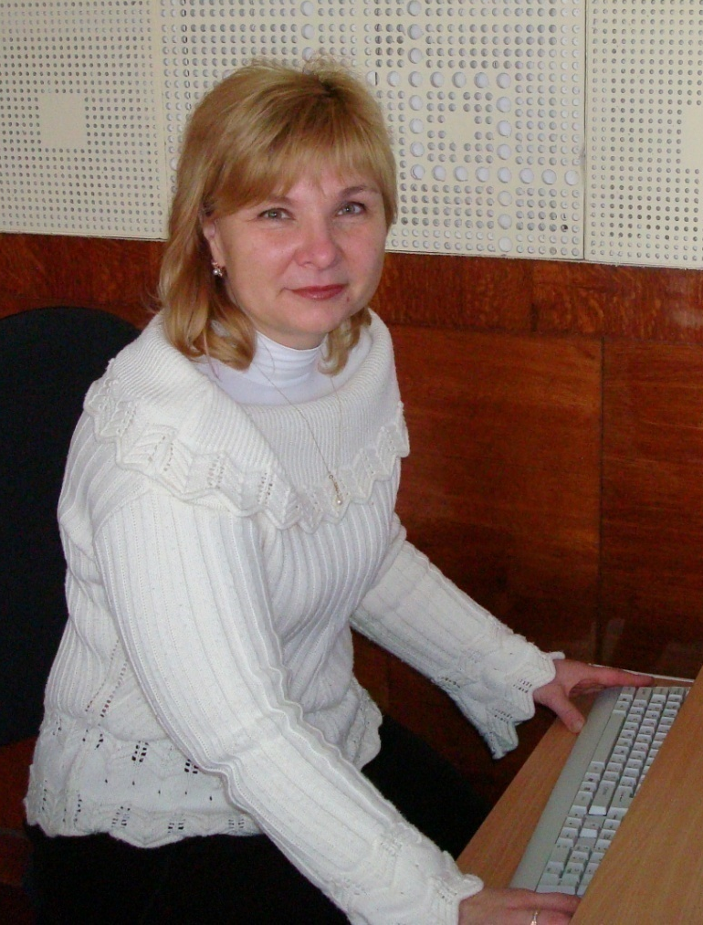
Портфоліо учителя
Кам'янська загальноосвітня школа І-ІІІ ступенів №1
Кам'янська загальноосвітня школа І-ІІІ ступенів №1
Ходоровська
Стелла Іванівна
учитель математики

Slide 2
Головний принцип діяльності:
Щоб бути хорошим викладачем, необхідно
любити те, що викладаєш і
тих, кому викладаєш.
В. О. Ключевський

Slide 3
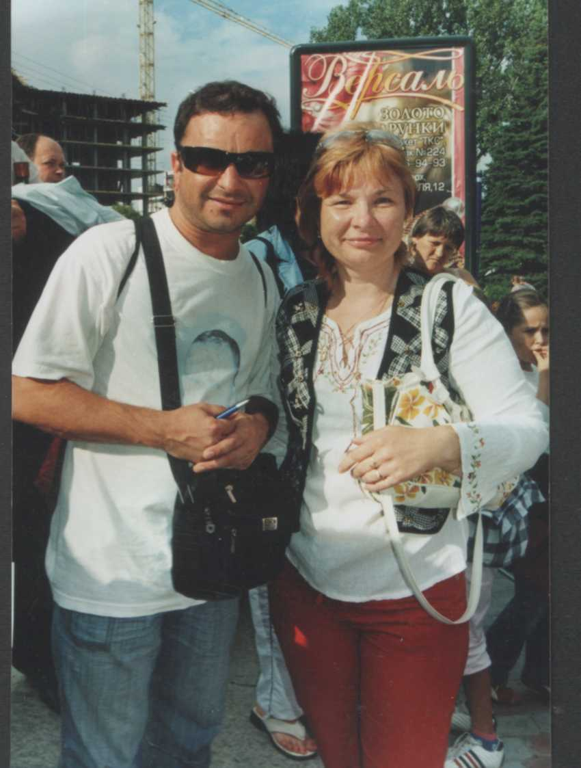
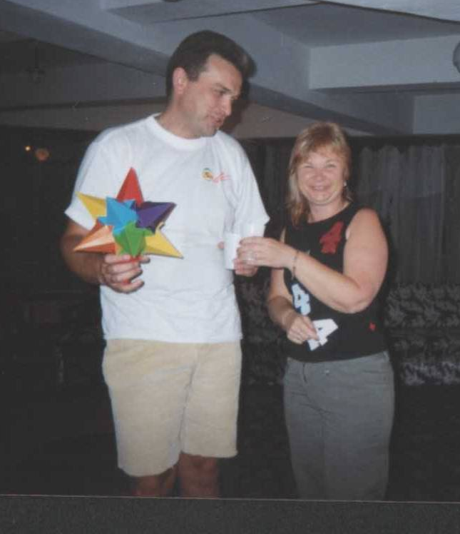
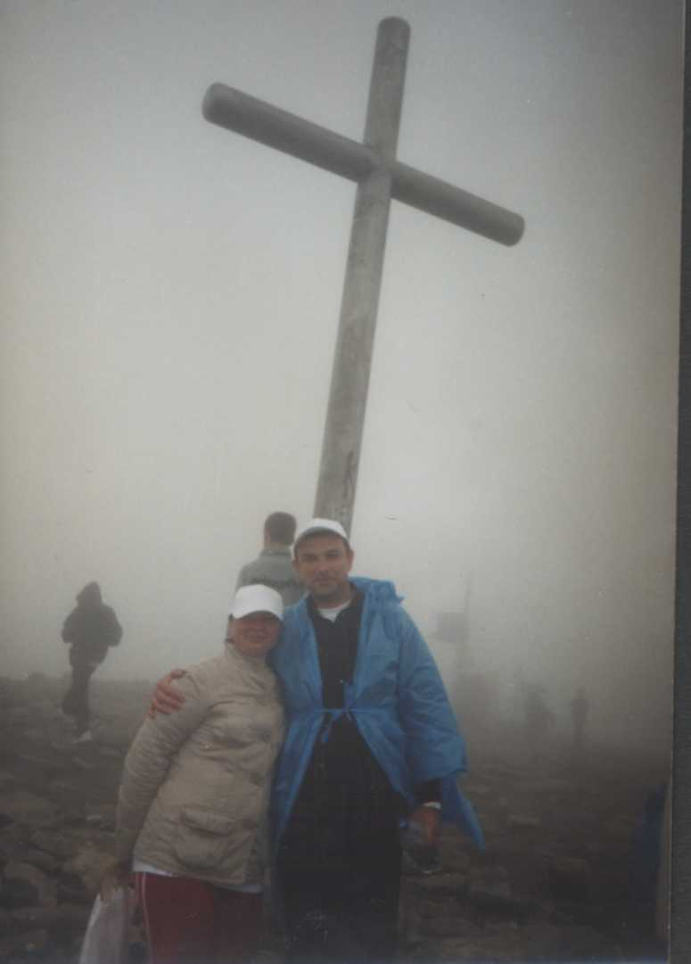
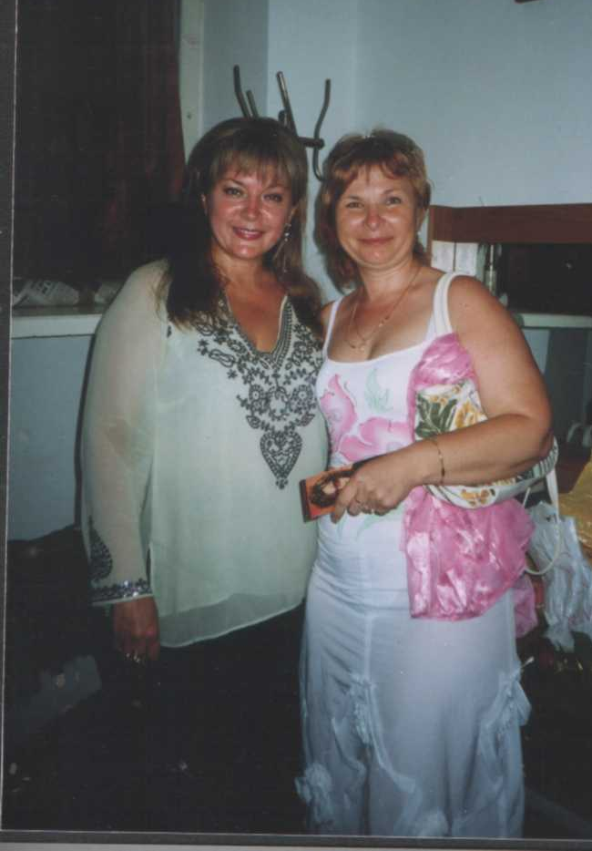
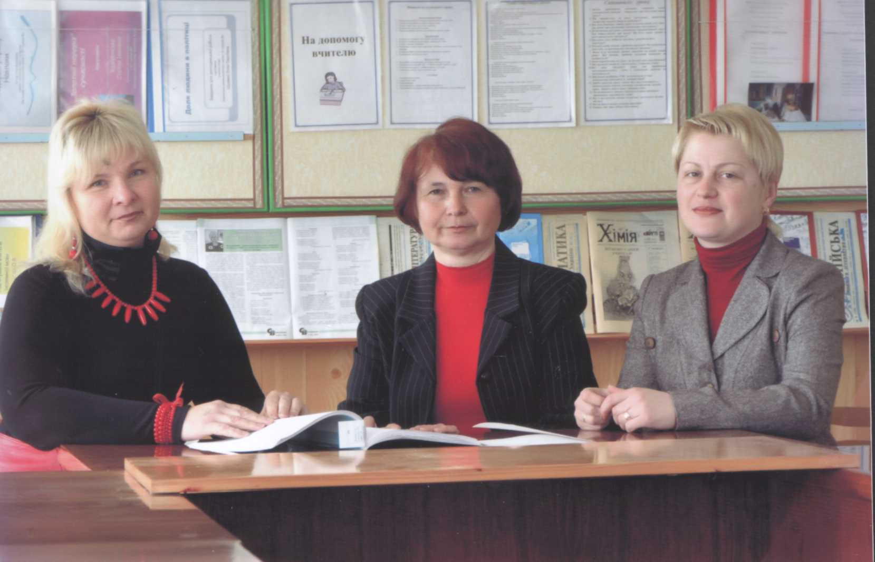
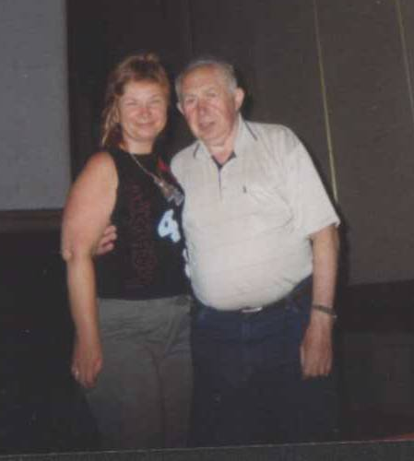
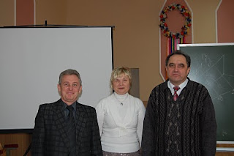
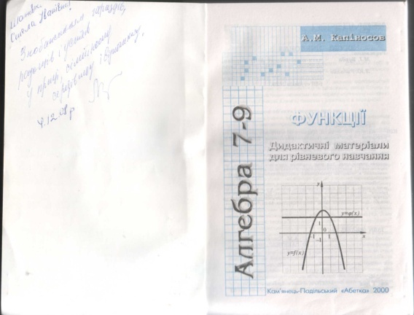
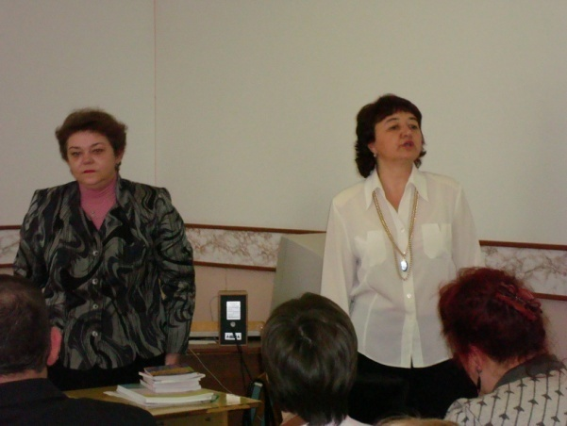
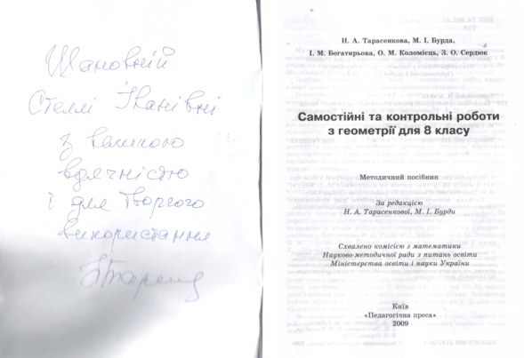
Зустрічі з цікавими людьми

Slide 4
Я - учитель
Навчальна
Методична
Громадська
Позакласна
Робота з обдарованими дітьми
Виховна

Slide 5
Методична робота
Участь у міжнародному форумі ”Нові горизонти ІКТ в освіті”
Участь у Третьому Міжнародному фестивалі авторської педагогіки
Участь у міжнародному україно-польському проекті
Участь в інтернет-семінарах
Обговорення стандартів освіти (зустріч з міністром освіти)
В ногу з часом
Рецензування підручників
Наставництво
Публікації
Виступи на районних та обласних серпневих конференціях
Участь у засіданнях шкільного та районного МО вчителів математики
Член журі районних олімпіад і конкурсів
Мій кабінет – моя гордість
Апробація та використання ППЗ
Створення авторських програм

Slide 6
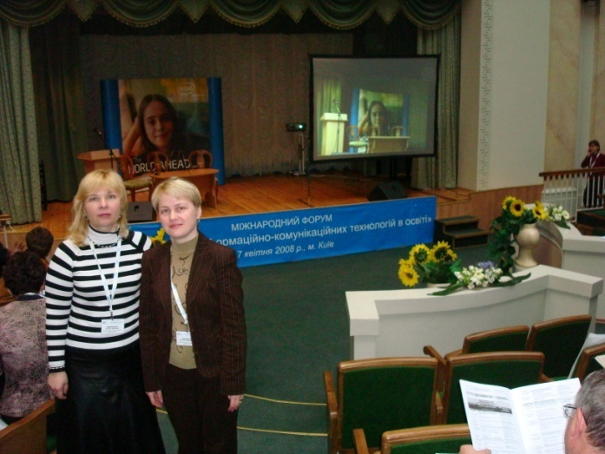
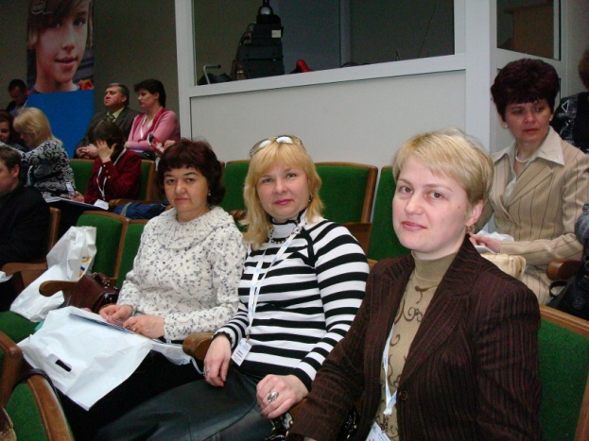
Участь у міжнародному форумі
”Нові горизонти ІКТ в освіті”
Квітень 2008 р. м. Київ за підтримки корпорації Intel

Slide 7
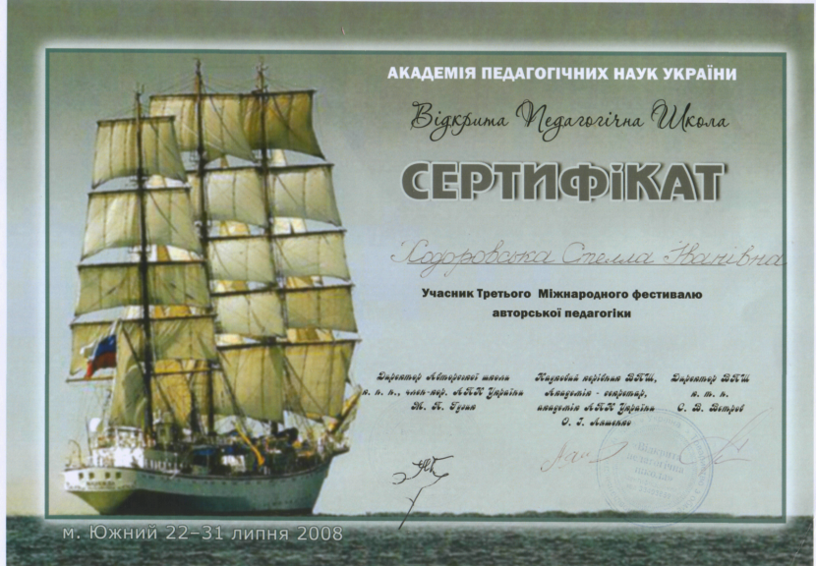
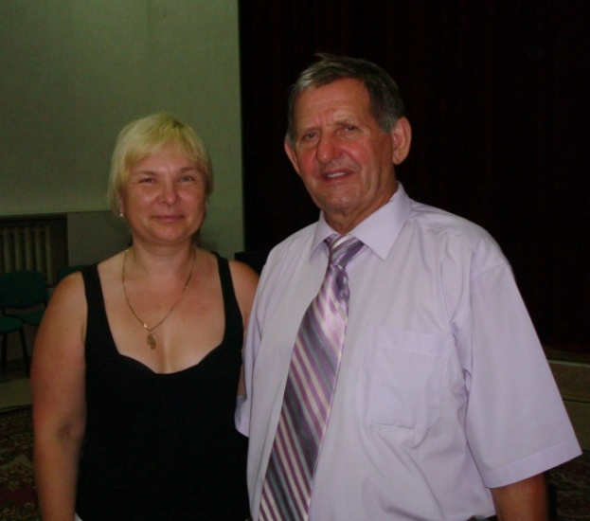
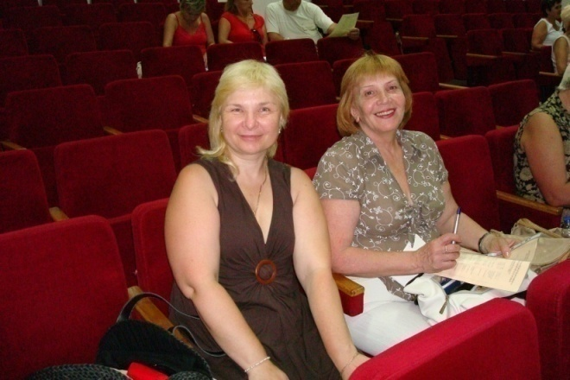
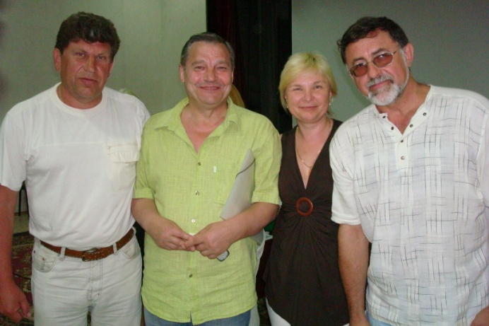
Участь у Третьому Міжнародному фестивалі авторської педагогіки

Slide 8
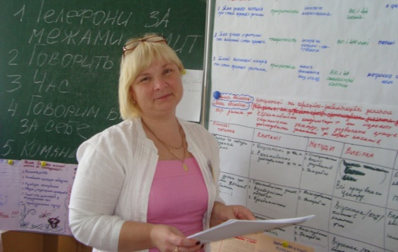
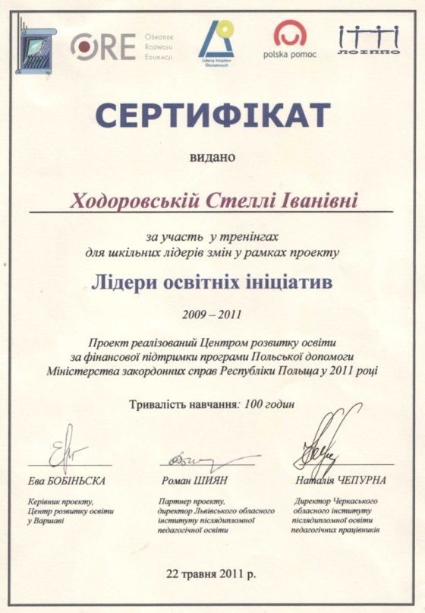
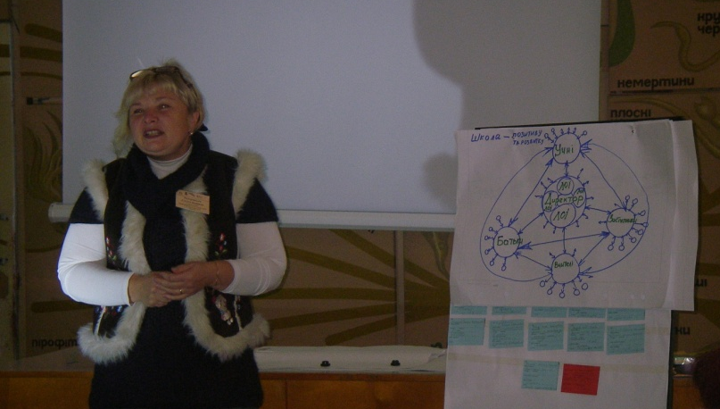
Участь у міжнародному україно-польському проекті

Slide 9
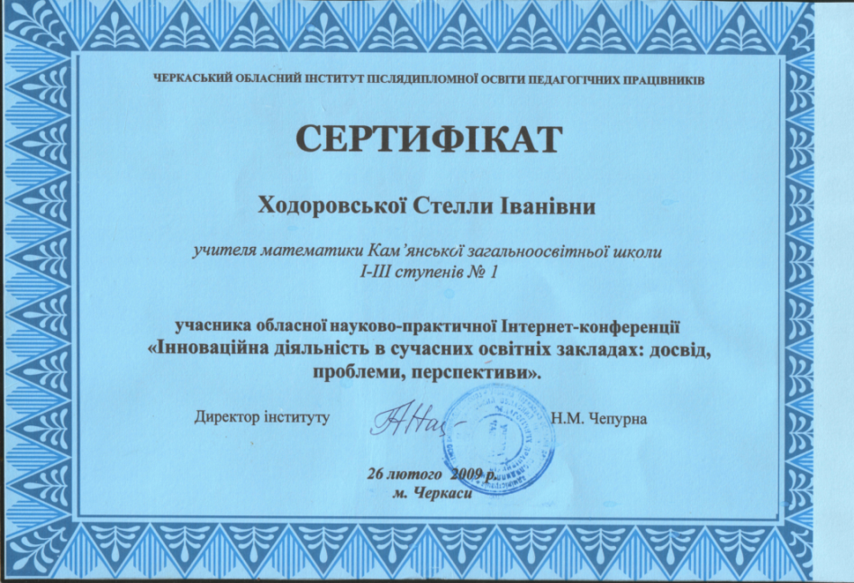
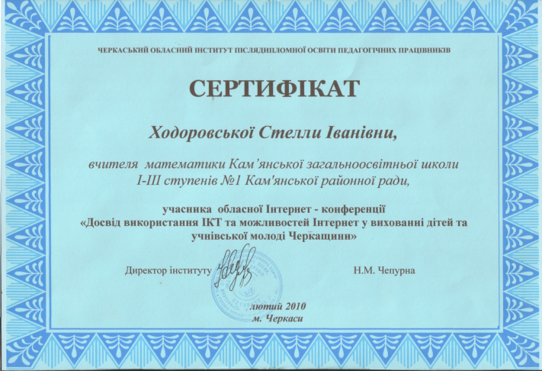
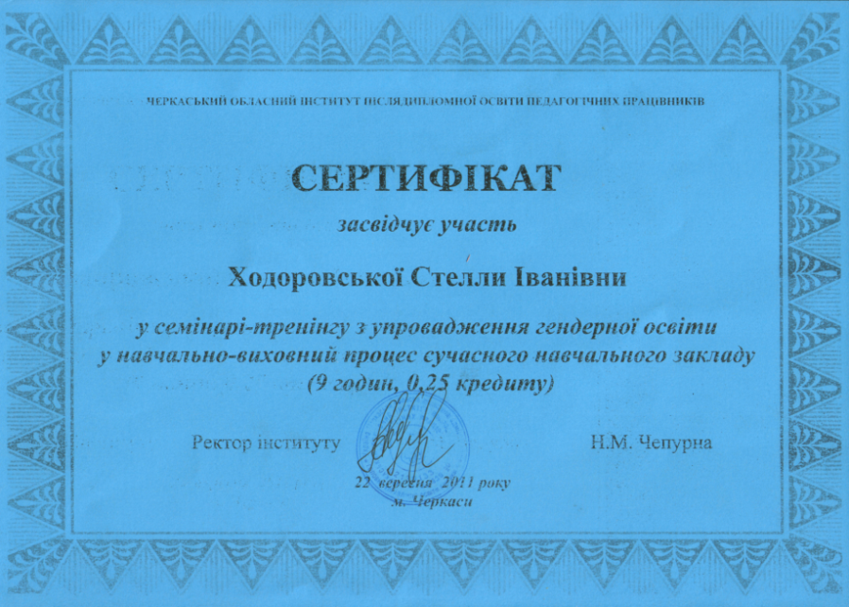
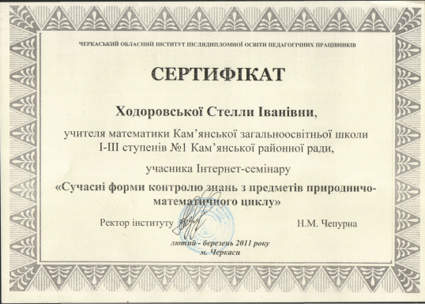
Участь в інтернет-семінарах

Slide 10
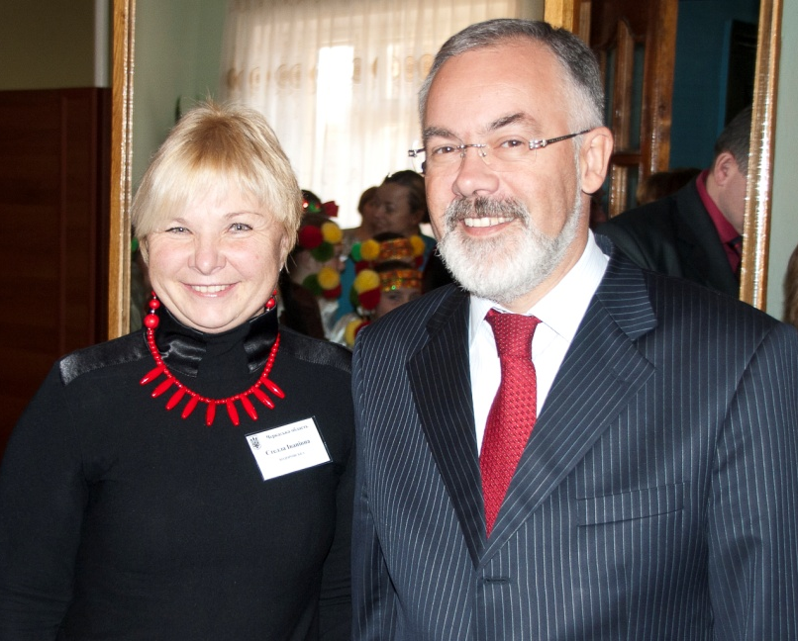
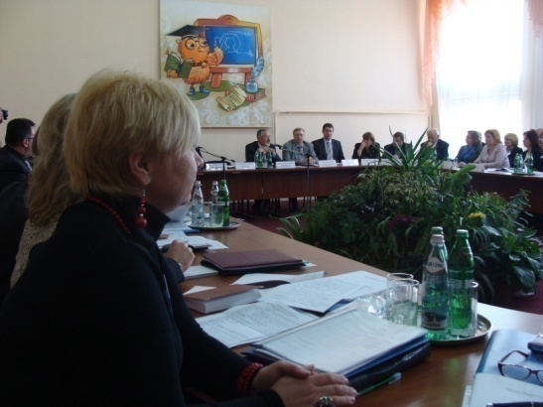
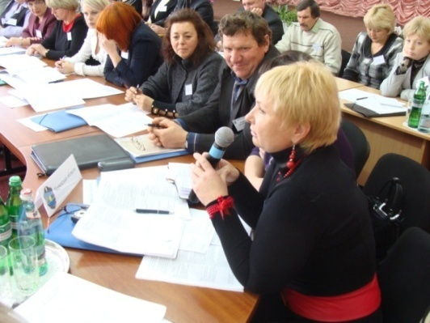
Обговорення стандартів освіти
(зустріч з міністром освіти)
Листопад 2011 р
м. Пирятин зустріч Міністра освіти і науки, молоді та спорту
Дмитра Табачника
з кращими вчителями та методистами Полтавської, Київської, Харківської, Сумської, Черкаської, Чернігівської областей

Slide 11
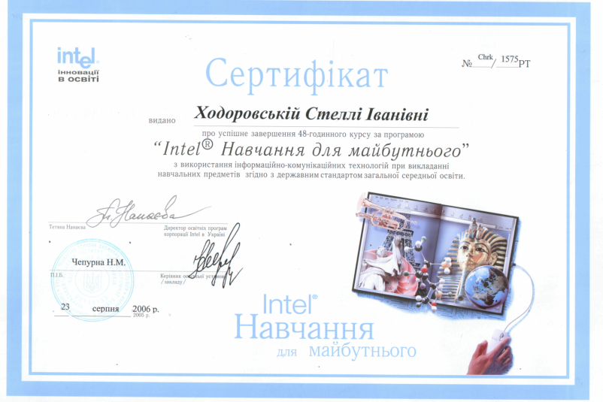
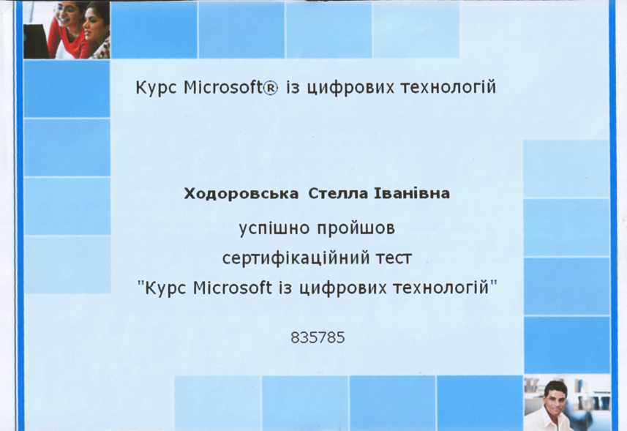
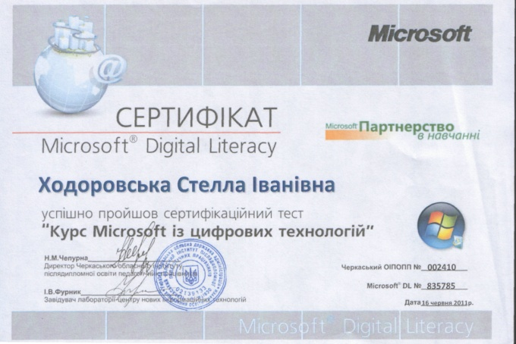
В ногу з часом

Slide 12
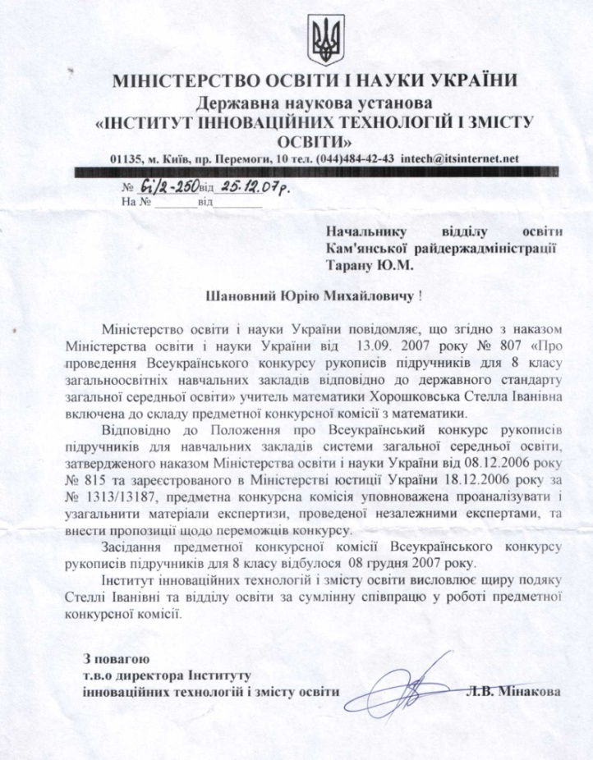
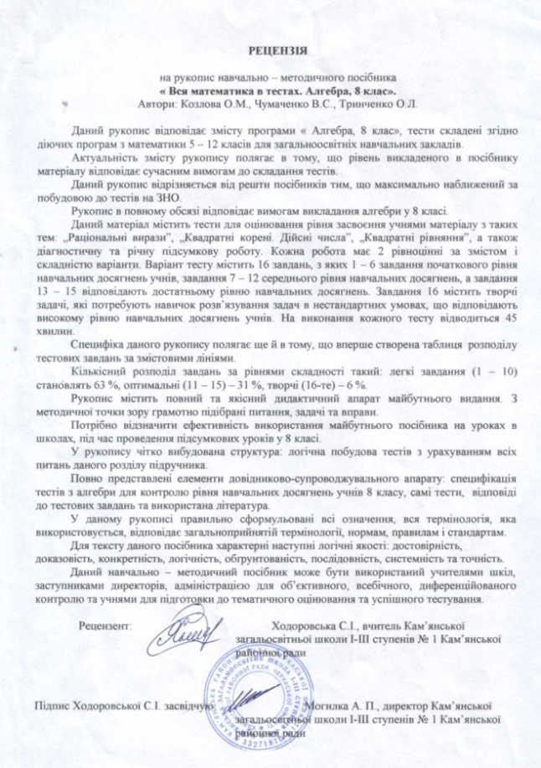
Рецензування підручників
З 2007 року згідно з наказом Міністерства освіти і науки України включена до складу предметної конкурсної комісії Всеукраїнського конкурсу підручників з математики

Slide 13
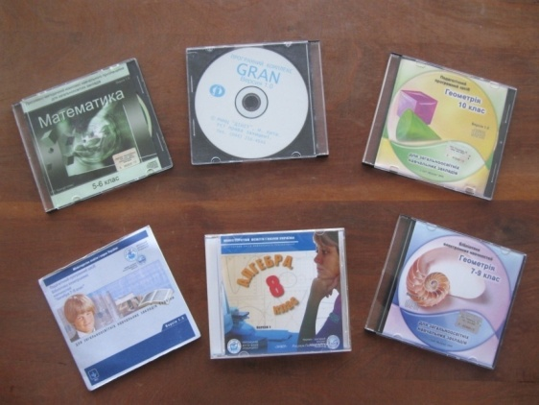
Апробація та використання ППЗ
2007-2008 н. р. Апробація ППЗ “Геометрія-10”
В своїй роботі систематично використовую ППЗ

Slide 14
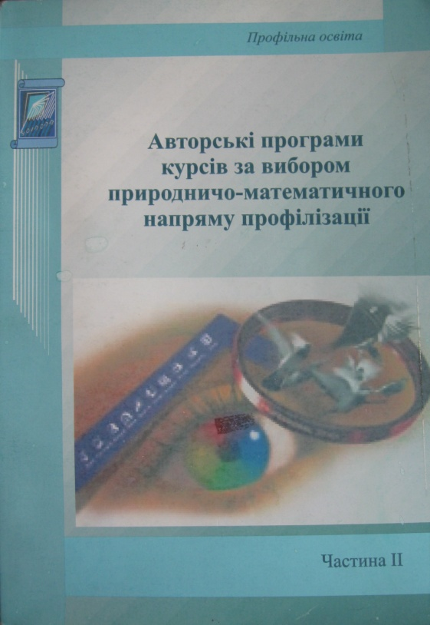
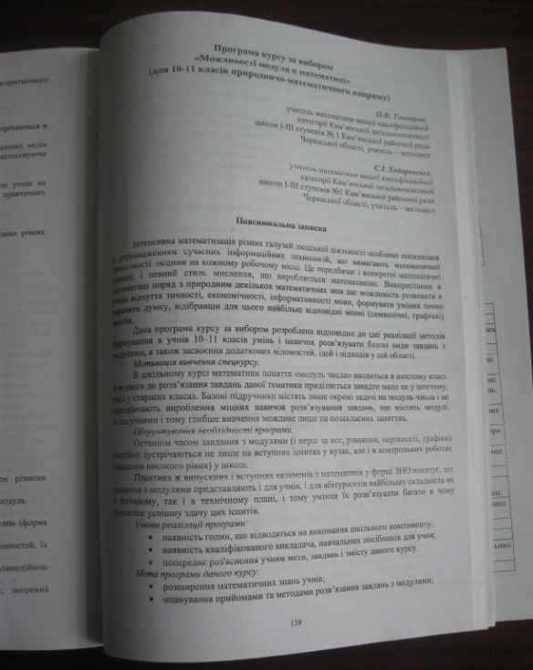
Створення авторських програм
Авторська програма
“ Можливості модуля в математиці ”,
збірник “Профільна освіта”, ч.2, Черкаси 2008

Slide 15
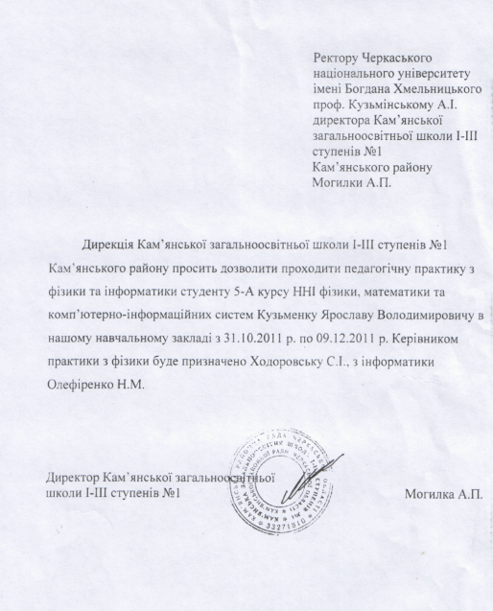
Наставництво
Листопад-грудень 2007 р. – проходження педагогічної практики студентки 5 курсу Кіровоградського державного педагогічного університету
ім. В. Винниченка
Яценко Юлії
(спеціальність « математика і фізика»)
Грудень 2011 р. – проходження педагогічної практики студента 5 курсу Черкаського національного університету
ім.Б.Хмельницького
Кузьменка Ярослава (спеціальність “фізика і інформатика”)

Slide 16




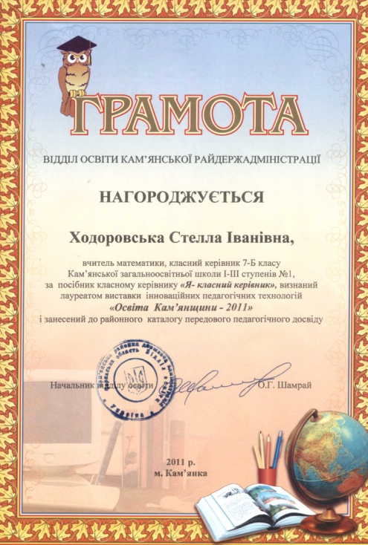
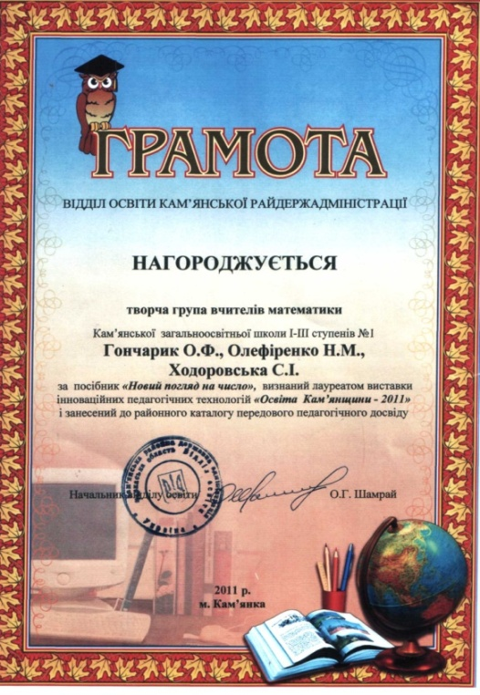
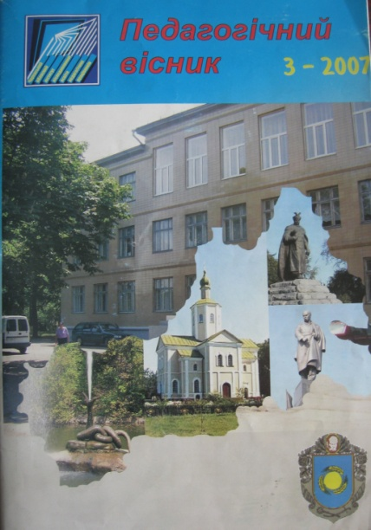
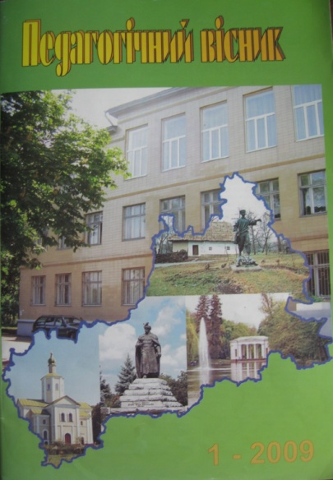
Публікації

Slide 17
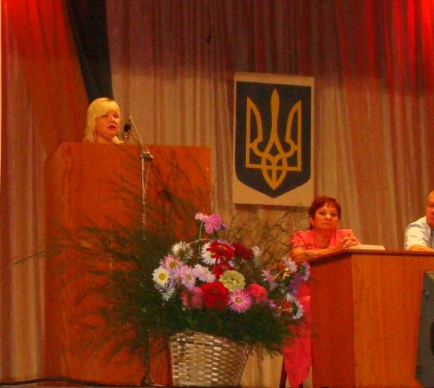
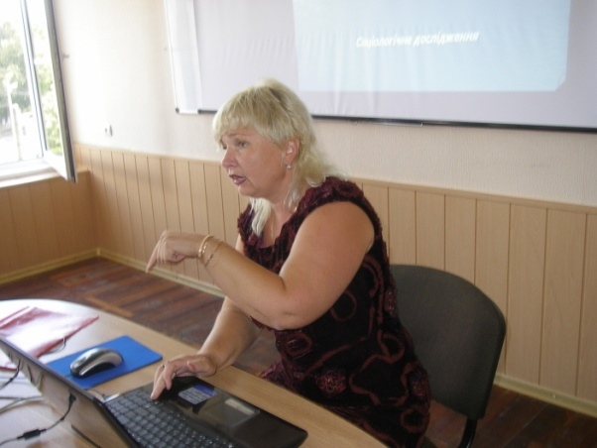
Виступи на районних та
обласних серпневих конференціях
Травень 2007 р. - обласний семінар голів районних методоб’єднань вчителів математики у Черкаському ОІПОПП
Тема виступу: “Впровадження методу проектів як сучасної педагогічної технології. З досвіду викладання теми “Похідна та її застосування”
Серпень 2009 р. – обласна та районна серпневі конференції
Тема виступу: “ Як за допомогою ІКТ зацікавити учнів вивчати математику і фізику “
Серпень 2010 р. – обласна та районна серпневі конференції
Тема виступу: “Я – класний керівник”

Slide 18
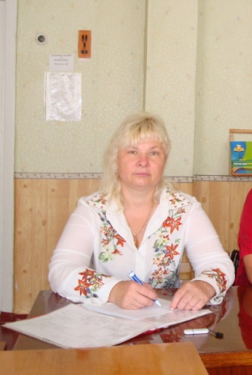
Участь у засіданнях шкільного та районного МО вчителів математики
2003-2012 рр. - Голова районного методичного об'єднання вчителів математики
Теми останніх виступів:
Грудень 2011 р. на базі Кам’янської ЗОШ № 3
Тема виступу: “ Формування та розвиток творчої особистості в процесі вивчення математики “
25 лютого 2011 р. на базі Косарської загальноосвітньої школи
Тема виступу: “ Проведення уроків математики з використанням ІКТ та у позакласній роботі з предмету “
14 березня 2012 р. на базі Баландинської загальноосвітньої школи
Тема виступу: “ Активізація пізнавальних здібностей учнів на уроках математики “

Slide 19
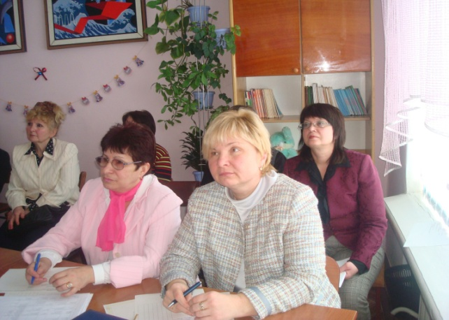
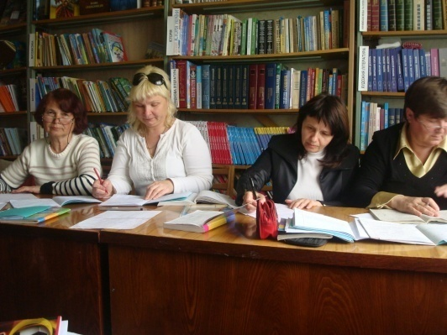
Член журі
районних олімпіад і конкурсів
Районна олімпіада з математики
Районний етап конкурсу-захисту робіт МАН, відділення “Математика”
Районна комісія з перевірки робіт ДПА (11 кл.) з математики та технологій

Slide 20
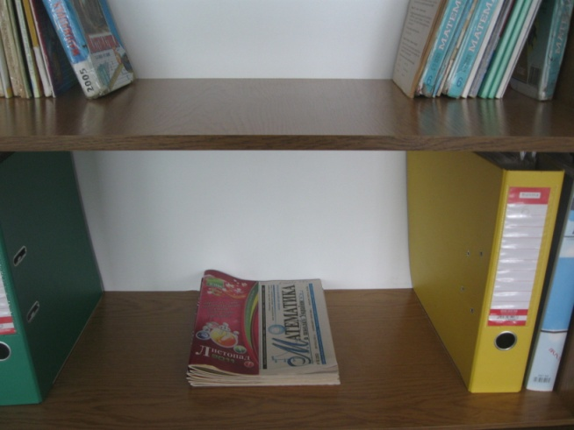
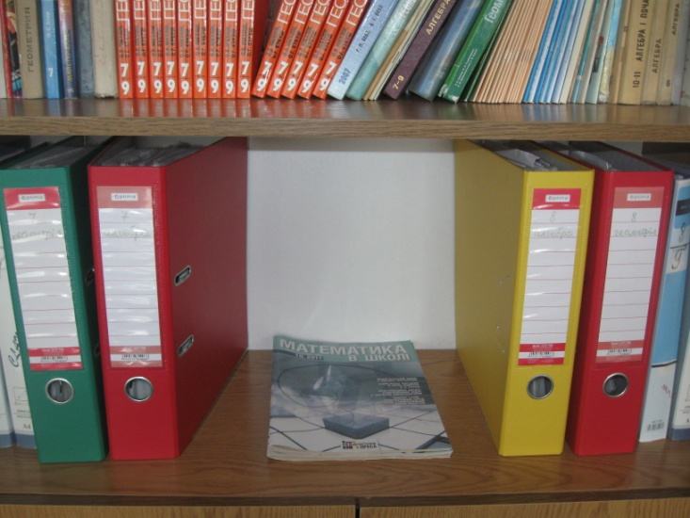
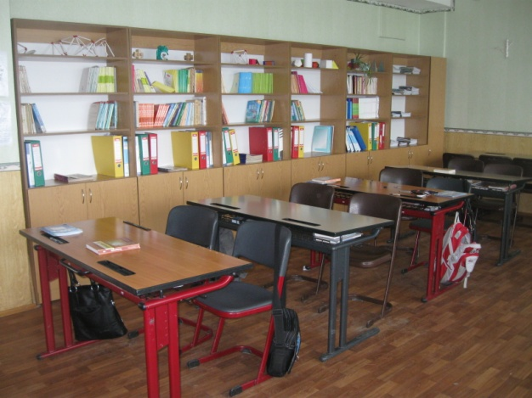
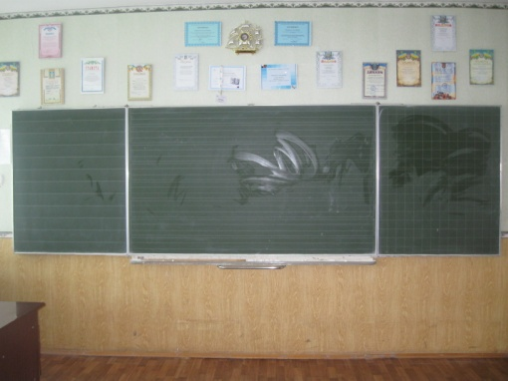
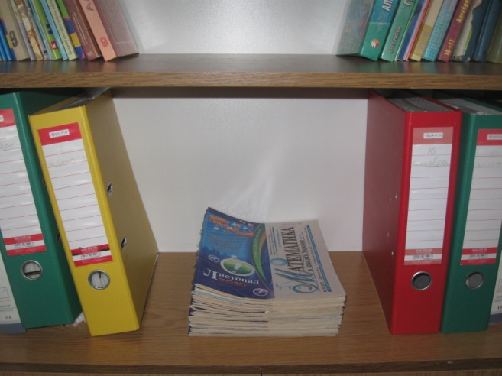

Мій кабінет – моя гордість

Slide 21
Навчальна робота
Відкритий урок на тему “Рівняння”
Урок до 75-річчя О.А.Захаренка
Карточки поелементного аналізу контрольних робіт
Цікавинки на уроки (програми, які люблять мої учні)
Оцінка роботи моїх найкращих співавторів

Slide 22


Відкритий урок на тему “Рівняння”
Квітень 2009 Семінар заступників директорів з навчально-виховної роботи на тему “ Розвиток творчих здібностей ”
6-Б клас, тема уроку “ Рівняння ”

Slide 23
Урок до 75-річчя О.А.Захаренка
По-своєму прекрасні,
здорові фізично і духовно люди,
що живуть за законами добра і краси,
сповідують загальнолюдські
принципи і цінності –
це жителі школи.
О.А.Захаренко

Slide 24
Карточки поелементного аналізу контрольних робіт
№ п/п | ПІБ | Оцінка | 1 | 2 | 3 | 4 | 5 | 6 | 7 | 8 | 9 | 10 | 11
1 | Александрова Тетяна | 7 | + | + | + | + | - | - | + |  | + - | + - | +
2 | Арсенюк Тетяна | 4 | + | + | + | + | - | + | - | - | - | - | -
3 | Волошин Юлія | 6 | - | + | + | + | - | + | + | +
4 | Гапошкіна Анастасія | 3 | - | - | - | + | + | - | + | - | - | - | -
5 | Гевел Андрій | 4 | - | + | + | + | + | - | - | - | + - | - | -
6 | Грабова Тетяна | 2 | - | - | - | - | + | - | - | + | - |  | -
7 | Доненко Анна | 4 | + | - | + | - | + | - |  | + | - | -
8 | Дудник Сергій | 5 | + | + | + | + | - | - | - | + | - | + -
9 | Желєзняк Володимир | 3 | - | + | - | + | - | - | - |  | - | + | -
10 | Замогильна Катерина | 2 | - | - | + | - | - | + | - | -
11 | Іванченко Вікторія | 6 | + | - | + | + | + | - | + |  | - |  | + -
12 | Кононенко Максим | 8 | + | - | + | - | + | + | + | - | + | + | +
13 | Корецький Євгеній | 10 | + | - | + | + | + | + | + | + | + | - | +
14 | Мельник Дмитро | 7 | + | - | + | + | + | + | - | + | + | -
15 | Моца Ярослав | 8 | + | - | + | + | + | + | + | + | +
16 | Наволочка Юлія | 1 | - | - | - | - | - | + | - | + -
17 | Панитенко Артур | 4 | + | + | - | - | + | + | - | +
18 | Пілат Катерина | 3 | + | + | + | + | - | - | - | - |  | -
19 | Позивайло Максим | 10 | + | - | + | + | + | + | + | + | + |  | +
20 | Ратушна Альона | 4 | + | + | + | + |  | + |  |  | -
21 | Руденко Євгеній | 6 | + | - | + | + |  | + | - | + | + | -
22 | Салій Владислав | 1 | - | + | + | - | - | - | - | - | - | - | -
23 | Симонова Діана | 7 | - | - | + | + | + | + | - | + - | + | + | -
24 | Скринник Анастасія | 1 | - | - | - | - | + | - | - | - | - | - | -
25 | Спірін Владислав | 2 | + | - | + | + | - | - | - | -
26 | Сторожук Вікторія | 7 | - | + | + | + | + | + | + | - | - | + | -
27 | Сумленна Наталія | 7 | - | + | + | + | + | + | + | - | - | + | -
28 | Чумаченко Інна | 11 | + | - | + | + | + | - | + | + | + | + | +
29 | Чуприна Ігор | 4 | - | + | - | - | + | - | + |  | + | -
30 | Щекань Анна | 4 | + | - | - | + | + | + | - | - | + |  | -
 |  | 5 | 17 | 13 | 22 | 21 | 18 | 16 | 12 | 13 | 12 | 8 | 6

Slide 25


Цікавинки на уроки
(програми, які люблять мої учні)
Мастер функцій Ознаки рівності трикутників

Slide 26
Оцінка роботи моїх найкращих співавторів

Slide 27
Виховна робота
Моя концепція виховання
Презентація класу
Проект “Здоровим бути модно”
Участь у батьківських конференціях
Співпраця з психологом
Ми подорожуємо
Дружно і весело (сторінка класу в Інтернеті)
Зустрічі учителів, батьків та дітей
Участь у районних семінарах

Slide 28

Участь у батьківських конференціях
1-2 грудня 2010 р. в актовій залі школи відбулися батьківські конференції для учнів 5-8 та 9-11 класів на тему “Вплив психофізіологічних особливостей дітей на їх розвиток і збереження здоров'я ”
Тема виступу: “Співпраця - шлях до ефективного виховання. Статистика допомагає робити висновки”

Slide 29

Участь у районних семінарах
Квітень 2010 На базі школи був проведений районний семінар-практикум для соціальних педагогів та практичних психологів загальноосвітніх шкіл району “Твоє життя – твій вибір ”
Учасникам семінару було представлено роботу психологічної служби школи.
Заняття з елементами тренінгу у 7-Б класі “Наше здоров’я” провели практичний психолог Шаблій О.М. та класний керівник Ходоровська С.І.

Slide 30






Співпраця з психологом
В класі тісно співпрацюю з шкільним психологом
Шаблій Ольгою Миколаївною.
Найпоширеніший вид виховної роботи в класі (як співпраці) – години спілкування з елементами тренінгу для учнів та збори з елементами тренінгу – для батьків.

Slide 31

Зустрічі учителів, батьків та дітей
Багаторічний досвід роботи дозволяє зробити висновок,
що саме співпраця
Учитель – Учень – Батьки
дає конструктивне спілкування та ефективне виховання

Slide 32





Ми подорожуємо

Slide 33

Дружно і весело
(сторінка класу в Інтернеті)
За час існування нашого блогу про цікаве життя класу читали відвідувачі з таких країн: Україна, Росія, США, Канада, Португалія, Люксембург, Угорщина, Мальдіви, Хорватія, Чеська республіка, Фінляндія, Румунія, Молдова, Кувейт, Польща, Індонезія, Швеція, Франція, Мексика, Латвія, Бруней, Тайвань, Південна Корея, Венесуела

Slide 34
Громадська робота
Громадська оганізація “Діти Чорнобиля”
Співпраця з міжнародними спонсорами
Співзасновник молодіжного клубу “Фенікс”
Громадська рада при Кам’янській районній державній адміністрації

Slide 35




Громадська організація
“Діти Чорнобиля
З 1998 року обрана головою районної громадської організації “Діти Чорнобиля”
Завдяки спільним зусиллям, за ці роки щорічно проводяться :
круглі столи, за якими зустрічаються небайдужі люди,
різноманітні конкурси,
цікаві подорожі до м. Київ та м. Черкаси

Slide 36

Співпраця з міжнародними спонсорами
11 січня 2012 року відбулася зустріч дирекції школи з головою Черкаської обласної організації “Діти Чорнобиля” Янчук Ольгою Миколаївною та німецьким меценатом Ервіном Кохом, який вже більше 20 років опікується проблемами дітей потерпілих від аварії на ЧАЕС
Завдяки цим людям наша школа поповнилась шкільним обладнанням (парти, стільці, дошки, телевізор, обладнання для фізичного та хімічного кабінетів)

Slide 37
Співзасновник
молодіжного клубу “Фенікс”
28 грудня 2006 року в приміщенні районного будинку творчості дітей та юнацтва було презентовано відкриття молодіжного клубу
”ФЕНІКС”.
Засновниками Кам’янської громадської організації „АСОЦІАЦІЯ ЕКОНОМІЧНОГО РОЗВИТКУ КАМ‘ЯНЩИНИ” є представники громади нашого міста. Люди, які зарекомендували себе, як активні, ділові та грамотні особистості
Юрик Н.В.,
Клименко Ю.Ю.,
Плаксун Н.В.,
Лога Н.С.,
Іщенко М.В.,
Ходоровська С.І.,
Моргун Л.Х.,
Мороз Е.В.

Slide 38
Громадська рада при Кам’янській районній державній адміністрації
№ з/п | Прізвище, ім’я, по батькові | Статус у раді | Посада | Контактні дані
1. | Перерва Володимир Миколайович | голова | Громадська організація «Союз Чорнобиль. України» | 20800, Черкаська область, м.Кам’янка, вул..Пушкіна, 54/472 Тел.: 0974854309
2. | Денисенко Віра Іванівна | заступник | Громадська організація «Берегиня України» | 20800, Черкаська область, м.Кам’янка, вул..Л.Борисової, 4а Тел.: 04732-61751; e-mail: den.vir58@yandex.ua
3. | Шамрай Олександр Григорович | член | Громадська організація «Спілка краєзнавців» | 20800, Черкаська область, м.Кам’янка, вул..Молодіжна, 5; тел.:0934250030
4. | Кулініч Олексій Григорович | член | Громадська організація Українського товариства мисливців та рибалок | 20800, Черкаська область, м.Кам’янка, вул..Гоголя, 59
5. | Савова Раїса Іванівна | член | Громадська організація Всеукраїнське об’єднання демократичних сил «Злагода» | 20800, Черкаська область, м.Кам’янка, вул..Гоголя,59; тел.:04732-61537; 0937188609
6. | Перемишленко Павло Васильович | член | Громадська організація Української спілки в’язнів – жертв нацизму | 20800, Черкаська область, м.Кам’янка, вул..Перемоги, 22; тел.:04732-62394
7. | Ходоровська Стелла Іванівна | член | Громадська організація «Діти Чорнобиля» | 20800, Черкаська область, м.Кам’янка, вул..Куйбишева, 44; тел.: 0634789614; e-mail: hodorovska@ukrpost.ua
8. | Титаренко Іван Степанович | член | Рада ветеранів | 20800, Черкаська область, м.Кам’янка, вул..Щорса, 6; тел.: 0636402012

Slide 39
Позакласна робота
Предметні тижні
Шкільний конкурс “Учень року”
Математичні вечори
Шкільне відділення Малої Академії наук
Співпраця з викладачами математичного факультету ЧНУ

Slide 40





Предметні тижні
15-19 листопада 2010 р. проходив традиційний предметний тиждень - Тиждень математики.
5 класи - Математичне свято ”В країні натуральних чисел ”
14-18 листопада2011 р. в рамках тижня математики проведені наукові конференції учнів 9-11 класів на тему “ Математика в житті людини ”

Slide 41
Шкільний конкурс “Учень року”
Грудень 2008 р – в школі вперше в рамках тижня “Vivat, знання!” проводиться конкурс “Учень року”
Спочатку був відбірковий тур, а потім фінал
Питання з предметів готували учителі-предметники згідно з діючими програмами
Підготовка і участь були дуже серйозними

Slide 42


Математичні вечори
2006-2009 роки
Останній день Тижня математики чекала вся школа
Цього дня відбувалися математичні вечори, в яких із задоволенням брали участь учні 9-11 класів

Slide 43


Шкільне відділення Малої Академії наук
2008-2009 н.р. створено шкільне відділення Малої Академії наук
10 учнів готували свої роботи з математики
В присутності батьків, учителів, адміністрації школи вони захищали свої проекти і отримували нагороди
Кожен з учасників отримав посвідчення дійсного члена наукового товариства школи

Slide 44



Співпраця з викладачами математичного факультету ЧНУ
30 квітня 2009 р. відбулася зустріч членів шкільного відділення Малої академії наук (секція “математика”) з деканом математичного факультету Черкаського національного університету ім.Б.Хмельницького Атамась Володимиром Васильовичем. Він прочитав міні-лекцію для наших учнів з тем “Фрактали” та “Цікава нескінченність”. Потім було організовано невеликий турнір з розв'язування головоломок “судоку”
Юні науковці отримали призи і найголовніше - задоволення

Slide 45
Робота з обдарованими дітьми
Міжнародний математичний конкурс «Кенгуру»
Шкільні, районні та обласні олімпіади з математики
Перлинка математики
Районний конкурс учнівської молоді з інформаційних технологій
Оцінка моєї праці

Slide 46






Міжнародний математичний конкурс «Кенгуру»

Slide 47





Шкільні, районні та обласні олімпіади з математики
Мої учні-учасники шкільних та районних олімпіад з математики:
30 січня 2008 р. обласна учнівська олімпіада з математики у м.Черкаси.
Кам'янський район представляли учні нашої школи: Паніна Ксенія (11-Г) та Романенко Сергій (10-А)

Slide 48





Перлинка математики
2007-2008 н.р.
ІІІ місце у ІІІ етапі Всеукраїнських олімпіад з математики
ІІІ місце у обласному турі конкурсі-захисті робіт МАН-секція математика
VІІІ Всеукр. Wеб-олімпіади очний тур
2008-2009 н.р.
ІX Всеукр. Wеб-олімпіади заочний тур
ІІ місце – у обласному турі конкурсі-захисті робіт МАН-секція математика

Slide 49




Районний конкурс учнівської молоді з інформаційних технологій
25 березня 2009 р. – команда школи зайняла
І місце у районному конкурсі учнівської молоді з інформаційних технологій.

Slide 50





Оцінка моєї праці

Slide 51

Дякую за увагу!

